Slide 1

语文园地四
我的发现
读读认认
我会填
我会读
口语交际
展示台

Slide 2
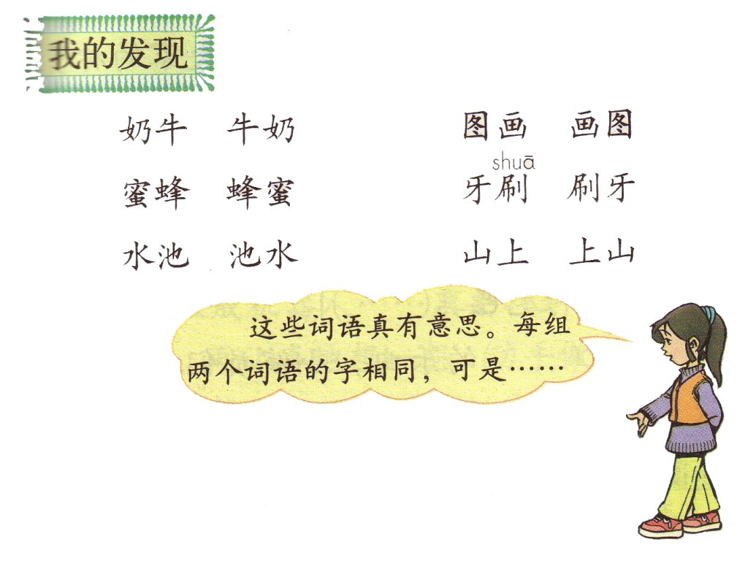

Slide 3
喜欢 心爱 彩色 故事
欢喜 爱心 色彩 事故

Slide 4
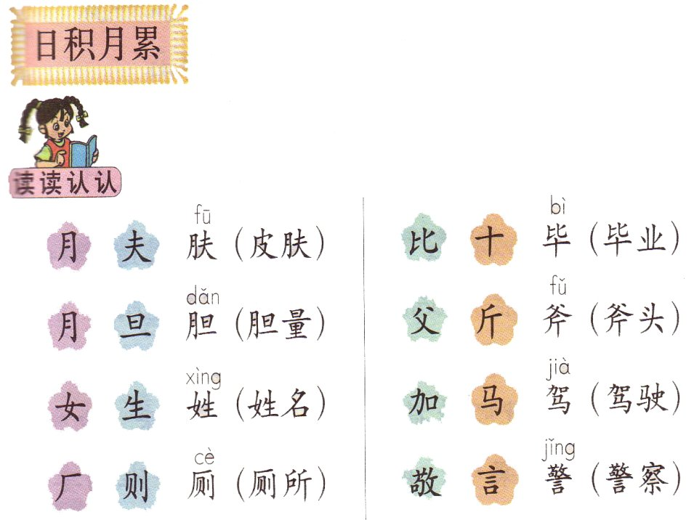

Slide 5

发明
发现
小林（ ）的充气雨衣受到大家的称赞。
伊琳娜（ ）金鱼放到装满水的杯子里水会
漫出来。
优美
美丽
孔雀的尾巴真（ ）！
随着（ ）的乐曲，小演员们旋转起来。

Slide 6
发现
小林（ ）的充气雨衣受到大家的称赞。
伊琳娜（ ）金鱼放到装满水的杯子里水会
漫出来。
发明
优美
美丽
孔雀的尾巴真（ ）！
随着（ ）的乐曲，小演员们旋转起来。

Slide 7
小林（ ）的充气雨衣受到大家的称赞。
伊琳娜（ ）金鱼放到装满水的杯子里水会
漫出来。
发明
发现
优美
美丽
孔雀的尾巴真（ ）！
随着（ ）的乐曲，小演员们旋转起来。

Slide 8
小林（ ）的充气雨衣受到大家的称赞。
伊琳娜（ ）金鱼放到装满水的杯子里水会
漫出来。
发明
发现
美丽
孔雀的尾巴真（ ）！
随着（ ）的乐曲，小演员们旋转起来。
优美

Slide 9
小林（ ）的充气雨衣受到大家的称赞。
伊琳娜（ ）金鱼放到装满水的杯子里水会
漫出来。
发明
发现
美丽
孔雀的尾巴真（ ）！
随着（ ）的乐曲，小演员们旋转起来。
优美

Slide 10

鲁班造伞
鲁班是我国古代的能工巧匠（jiàng），他有许多发明创造。传说伞就是他发明的。
很久以前没有伞，鲁班一心想造一样东西，既（jì）
能挡（dǎng）风雨，又能遮太阳。
一天，鲁班看见几个孩子在烈日下顶着荷叶玩。他
就照着荷叶的样子做了起来。他先用竹条扎好架子，再
蒙上羊皮……鲁班的妻子看见了，高兴地说：“要是能把
它收起来就更好了。”鲁班冥（míng）思苦想，做了许多次，终于造出了能开能收的伞。

Slide 11
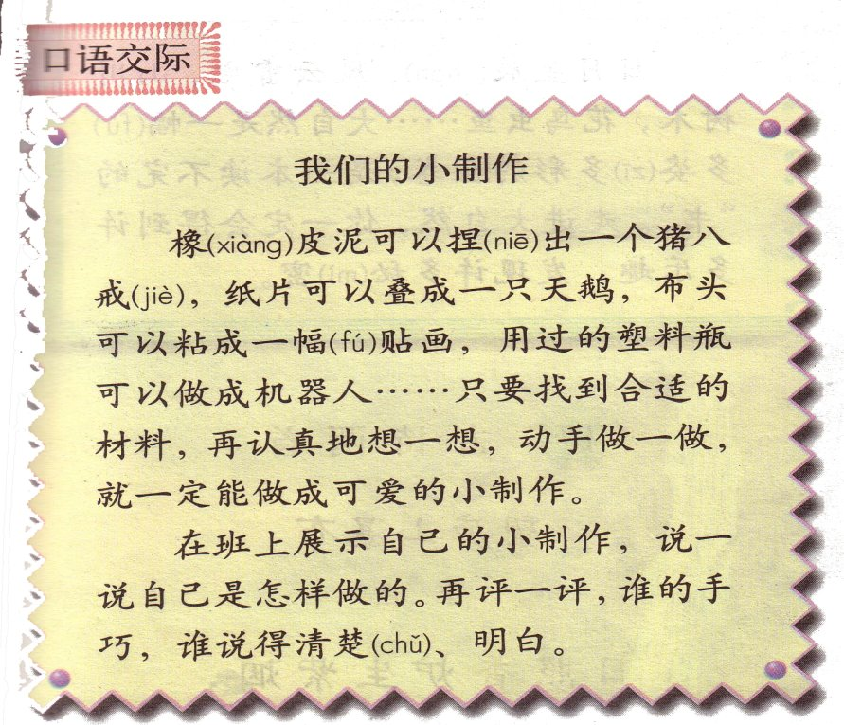

Slide 12
